Slide 1
هةريَمي كوردستان - عيَراق وةزارةتي خويَندني بالاَ وتويَذينةوةي زانستي زانكؤي سةلاحةدين - هةوليَر
زانكؤي سةلاحةدين
كؤليَذي هونةرة جوانةكان
هونةري هيَلَكاري
مامؤستاي وانة: محمد حميد حسن
ماستةر: هونةري شيَوةكاري لقي ويَنةكيَشان
Mob:0750 1985 123
Email: Muhammed_hh@yahoo.com

Slide 2
تةوةرةكاني وانةكة
1- ثيَناسةي زانستي هونةري هيَلَكاري
2- بةشةكاني هونةري هيَلَكاري
3- ضةند ويَنةيةك وضالاَكيةك
1

Slide 3
ثيَناسةي هونةري هيَلَكاري
بريتية لةم زانستة كة لةسةر رووةكي دوو رِةهةندي بؤ دةستنيشان كردني قولاَيي يان دووري سيَيةم, لة رِيَطاي هيَلَكاري
2

Slide 4
بةشةكاني رِوانطة
رِوانطةي يةك خالي.
رِوانطة سيَ خالي.
رِوانطةي ازوميتريك.
رِوانطةي ئاميَري.
3

Slide 5
ضةند ويَنةيةك وضالاَكيةك

Slide 6
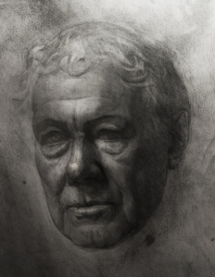

Slide 7
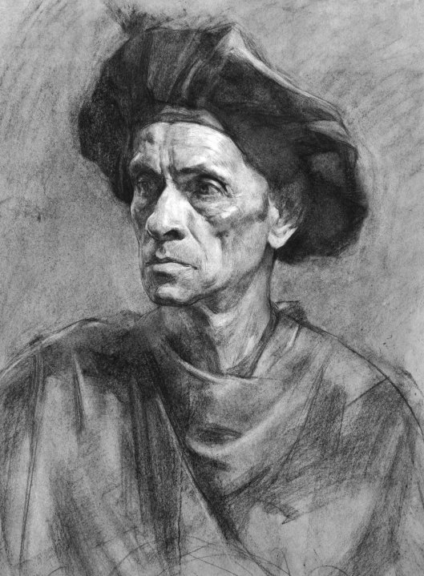

Slide 8
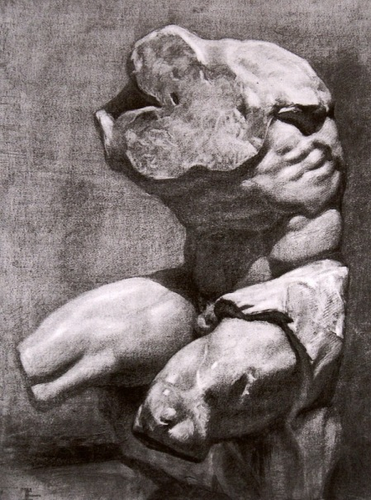

Slide 9
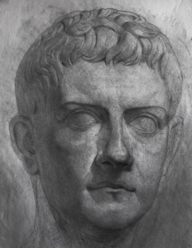

Slide 10
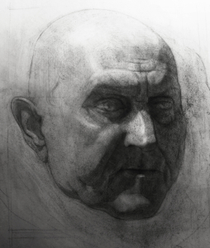

Slide 11
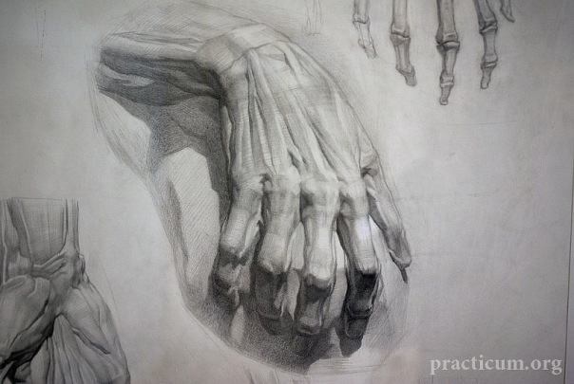

Slide 12
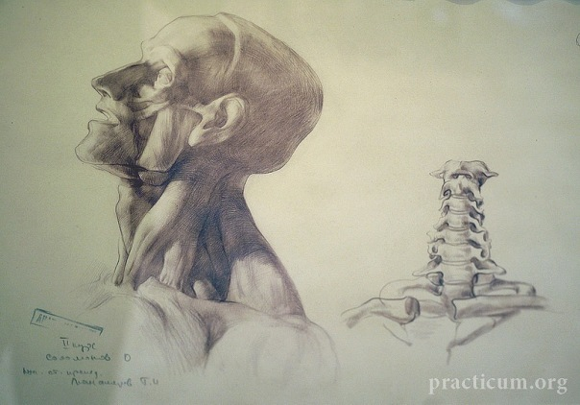

Slide 13
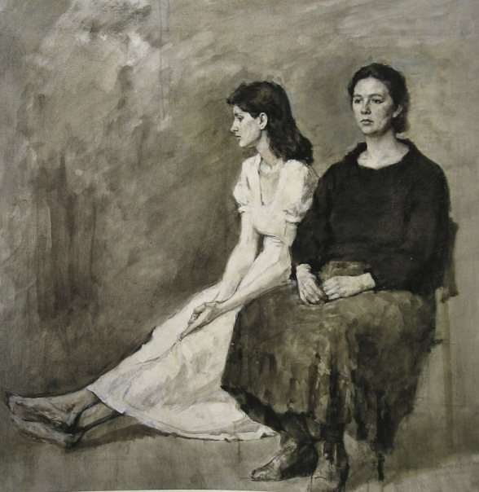

Slide 14
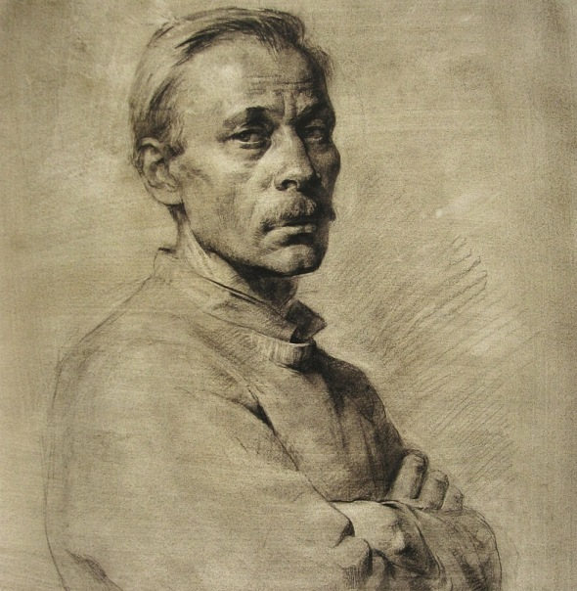

Slide 15
سةرضاوةكان:
عبو، فرج، علم عناصر الفن، ج1، دار دلفين للنشر، ميلانو- ايطاليا، 1982.
شيرزاد, شيرين احسان. مباديء الفن والعمارة, بغداد, مطبعة الدار العربية, 1985.
http://en.wikipedia.org/wiki/Color_wheel
http://daneshnameh.roshd.ir/mavara/mavara
کمپوزیشن/ http://fa.wikipedia.org/wiki
10

Slide 16
سوثاس

